Slide 1
近代中国看天津
南开大学城市文化研究院副院长
南开大学历史学院教授、博士生导师
侯杰

Slide 2
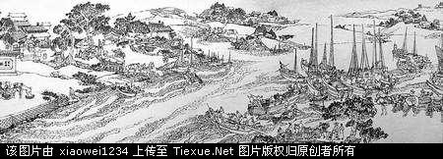
一、城市的兴起
天津原名 “直沽寨” ，三岔河口是最早的居民点

Slide 3
建城
算盘城

Slide 4
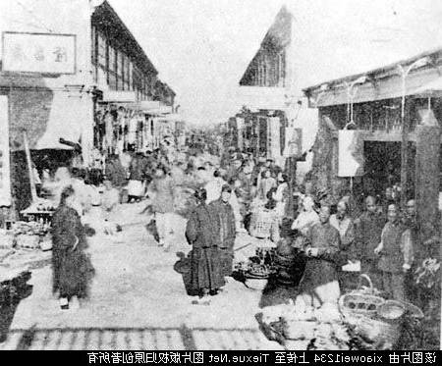
城市中心的转移
明代天津已形成10余个商业中心，如鼓楼、北门外等等。市场上，商贾云集，可以看到全国各地的农副土产品和手工业制品。
清代后，西北角到天后宫是繁华的商业区。
开埠后，商业中心移到租界地区。

Slide 5
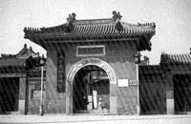
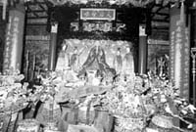
天后宫

Slide 6
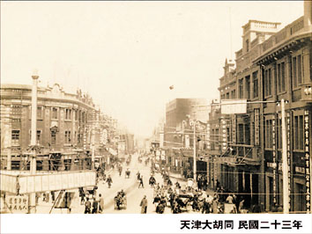
大胡同

Slide 7
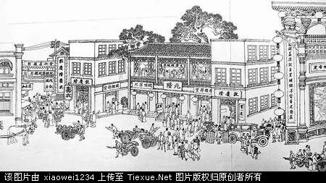
估衣街

Slide 8
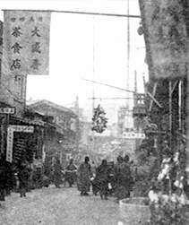
近代天津商业逐渐繁荣

Slide 9
二、城市的发展
1、开埠
1858年至1860年，英法发动第二次鸦片战争，天津被迫开埠，由传统城市迈入现代城市。
英、法、美等国家纷纷在天津设立租界，兴办洋行、银行、码头、报馆、学校、医院等。

Slide 10
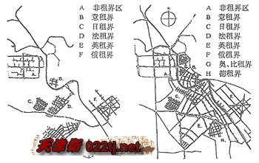

Slide 11
在中国，乃至世界上，天津是租界最多的城市。有英、美、德、法、日、比、奥、意、俄九国租界。
租界是列强侵华的结果，客观上也为天津科技发展和现代化起到重要作用。

Slide 12
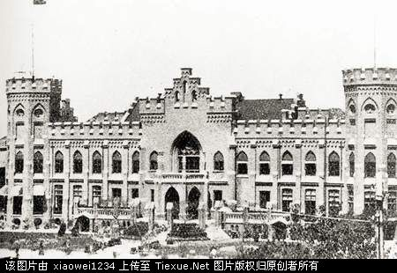
建于1890年的英租界工部局(戈登堂)

Slide 13
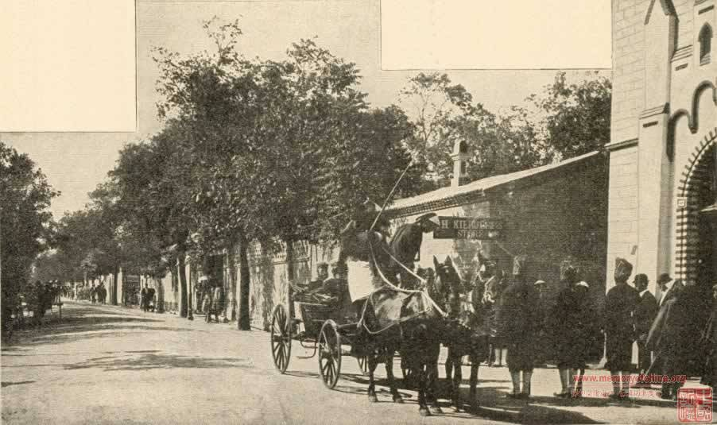
国中之国

Slide 14
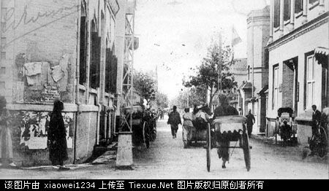
法租界

Slide 15
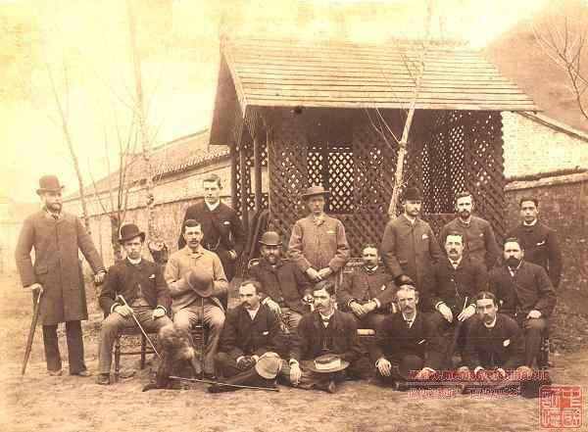
控制天津海关的外国人

Slide 16
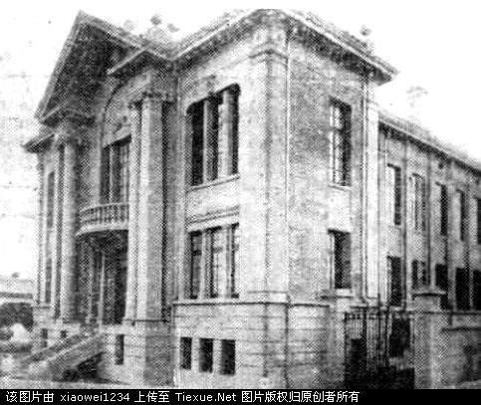
公共设施出现
20世纪初天津电话总局成立，设东、南、北分局。图为电话北局。

Slide 17
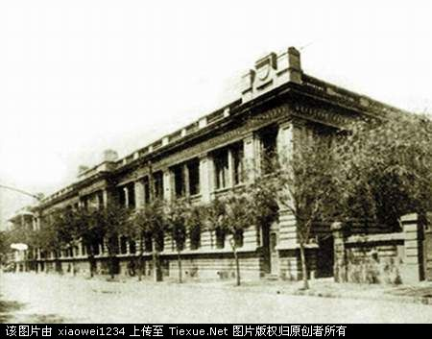
1924年兴建的天津电报总局

Slide 18
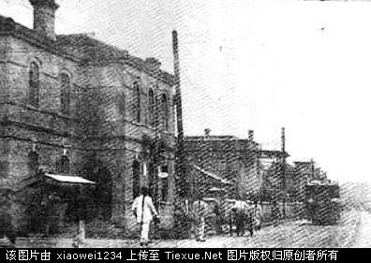
19世纪末，英法日等国在租界内设邮局。
图为1892年12月成立的日本邮便局。

Slide 19
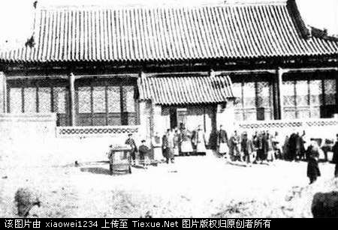
马大夫医院

Slide 20
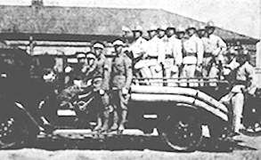
消防队

Slide 21
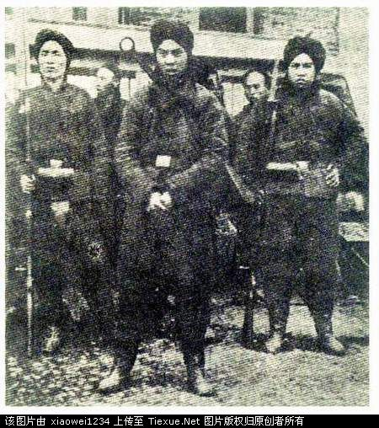
警察

Slide 22
三、近代北方工商业中心
洋务运动时期，天津成为北方工业及科技中心。
天津机器局
大沽船坞
开平矿务局

Slide 23
新政时期北方工商业中心
厂 名 | 创 办 人 | 创 办 年 代 | 备 注
万益织呢厂 启新洋灰公司 北洋滦州矿物公司 新兴造纸厂 华萼啤酒有限公司 天津铁丝铁钉厂 华胜烛皂厂 北洋火柴厂 华昌火柴厂 | 潘作卿 周学熙 周学熙 杨宝慧 张咀英 洪怿孙 李镇桐 伊廷玺 孙淦 | 1906年 1906年 1907年 1907年 1908年 1908年 1908年 1909年 1911年 | 1907年定名，一说创立于1905年

Slide 24
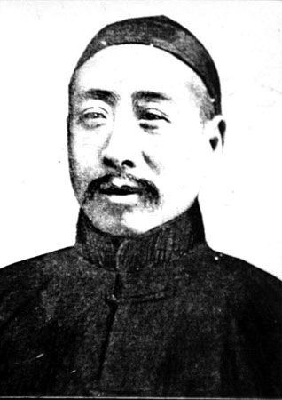
周学熙，安徽至德人，1894年中了举人，最初在浙江为官，后为山东候补道员。1900年入袁世凯幕府，主持北洋实业。1903年赴日本考察工商业，回国后总办直隶工艺总局。 1905年，任天津道，1907年，任长芦盐运使，办商品陈列所、植物园、天津铁工厂、高等工业学堂等。他开办的滦州煤矿公司在数年后与英商投资的开平煤矿公司联合，组成开滦矿务总局。督办天津造币厂、唐山启新洋灰公司等，成为中国北方著名实业家。1947年，病逝。

Slide 25
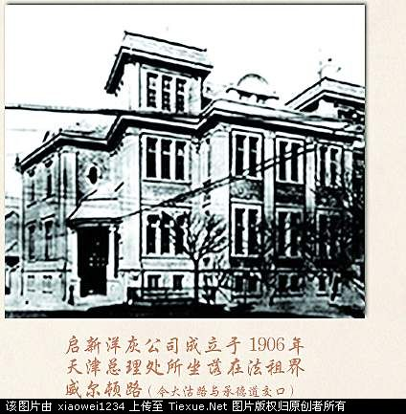
1906年启新洋灰公司成立

Slide 26
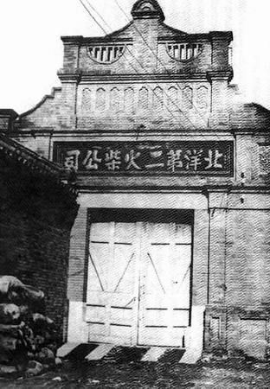
1909年创办北洋火柴公司

Slide 27
永利碱厂（天津碱厂）是中国最早的制碱厂，前身是由“中国民族化学工业之父”范旭东于1914年在天津创办的久大精盐公司和1917年依托久大精盐创办的“永利制碱公司”。

Slide 28
永利碱厂化学实验室

Slide 29
侯德榜(1890~1974)，字致本，福建闽侯人，著名科学家，侯氏制碱法创始人，中国化学工业奠基人，世界制碱业的权威。
19世纪20年代，突破氨碱法制碱技术壁垒，建成亚洲第一座纯碱厂；30年代，建成中国第一座兼产合成氨、硝酸、硫酸和硫酸铵的联合企业； 40~50年代，发明连续生产纯碱与氯化铵的联合制碱新工艺，碳化法 合成氨流程制碳酸氢铵化肥新工艺。
1926年中国“红三角”牌纯碱在万国博览会，获金质奖章。
侯德榜

Slide 30
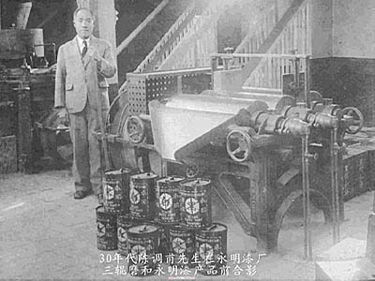
1929 年5月，永明漆厂兴建。陈调甫经过三年多数百次实验，研制出中国第一个硝基漆工艺，定名永明漆，成为中国首个油漆名牌产品，畅销海内外。

Slide 31
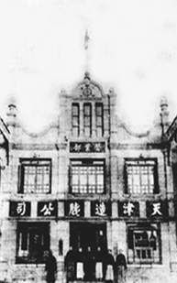
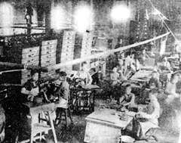
左图为天津造胰公司
右图为帆布厂

Slide 32
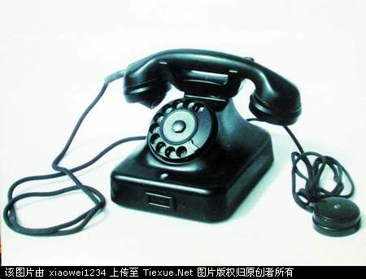
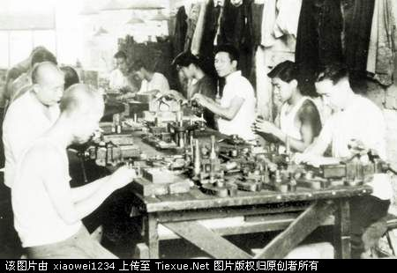
1936年中天生产的第一部自动电话机
工人正生产电话机

Slide 33
四、新式教育中心
近代天津出现许多著名的新式学堂：
北洋电报学堂，1880年10月创办。
北洋水师学堂 ，1881年设立，总教习严复，吴仲翔总办校务。
北洋医学堂， 1881年设立，中国最早的官办新式医学堂。
北洋武备学堂， 1885年设立，中国最早的官办新式陆军学校。
北洋大学，1895年设立，中国最早的工科大学。
南开大学，1919年设立，中国最成功的私立大学。
天津工商大学， 1920年设立，中国天主教大学。

Slide 34
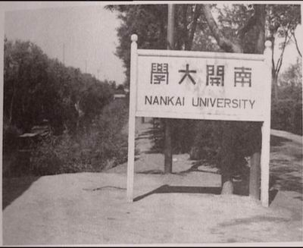
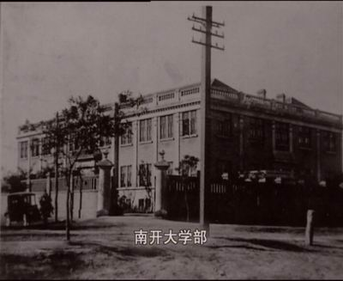
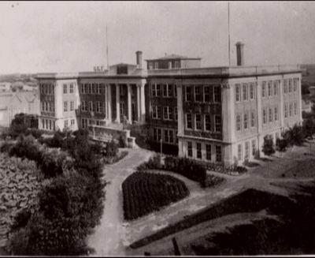
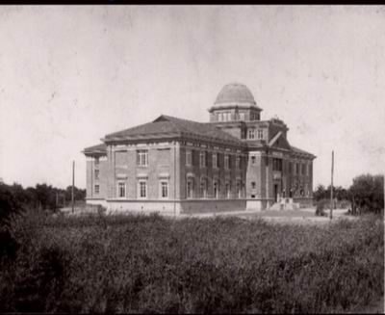

Slide 35
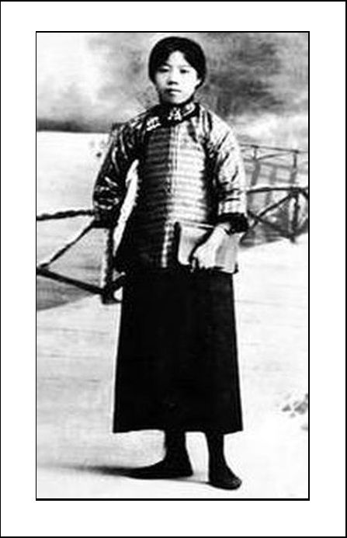
直隶第一女子师范学校
该校是原北洋女子师范学堂在1916年改名而成的 。五四运动中，该校学生成为天津爱国运动的主力军，邓颖超、刘清扬、郭隆真、张若名、张嗣婧等人成为天津乃至全国妇女运动的领袖。
邓颖超在1917年

Slide 36
林墨青（1862—1933），天津近代著名社会教育家。1902年参与创办第一民立小学堂，开新式初等教育先河；参与天津各类社会办学活动。1908年，他赴日考察；1912年被任命为社会教育办事处总董。
1922年，林墨青创办广智馆，亲任馆长。后与严修等人组织崇化学社、城南诗社等。在动荡纷乱的时代，林墨青等社会贤达传承文脉，引进新风，极大地促进了教育的发展。

Slide 37
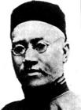
五、近代中国舆论中心
国闻报
严复

Slide 38
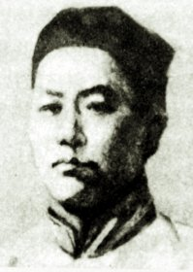
今本报但循泰东西报馆公例，知无不言，以大公之心，发折中之论……扬正抑邪，非以挟私挟嫌为事；知我罪我，在所不计。
英敛之

Slide 39
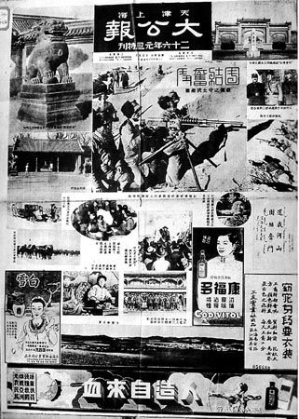
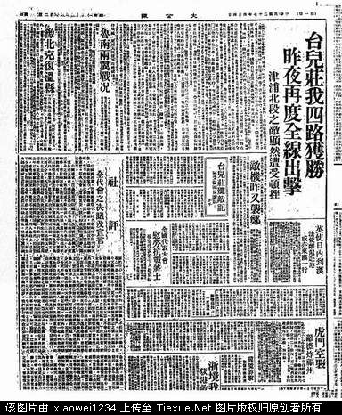
大公报版面

Slide 40
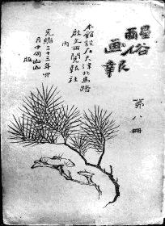
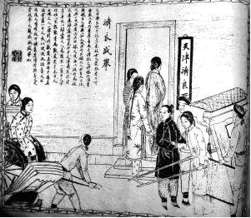
报
画俗醒

Slide 41
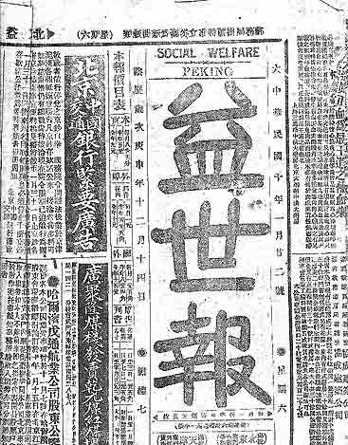
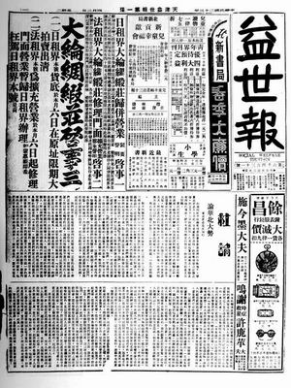
益世报

Slide 42
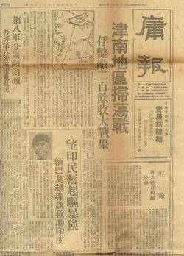
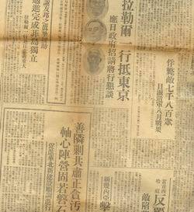
庸报

Slide 43
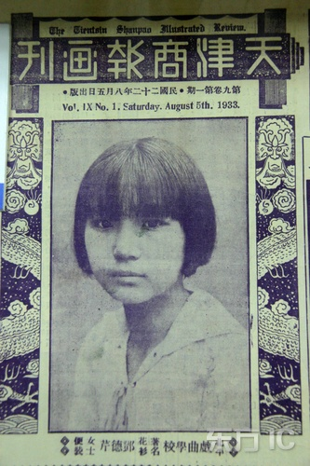
天津商报画刊 封面

Slide 44
六、丰富多彩的日常生活
衣：随着社会生活的丰富多彩，人们着装日益追求时尚。
汉族妇女的肥袖短袄

Slide 45
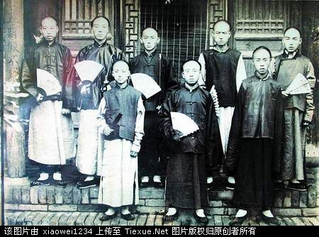
男式服装

Slide 46
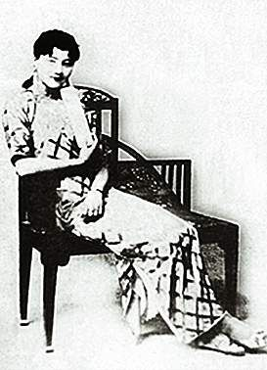
与清朝末年相比，民国时期的名媛服装明显改变，逐渐西化。

Slide 47
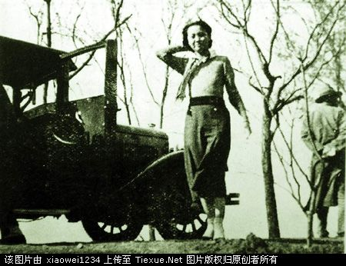
民国初年女子服饰

Slide 48
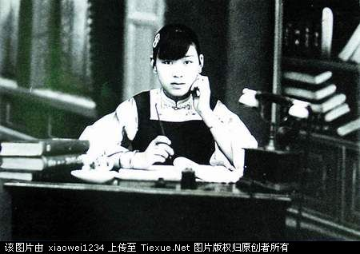
20世纪30年代天津少女服饰

Slide 49
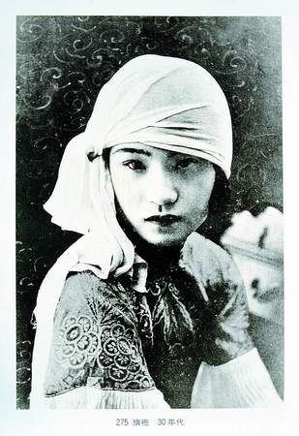
二三十年代的时髦女性

Slide 50
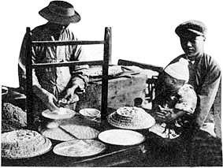
食
1898年出现《津门纪略》，记载了36家饭馆和20多种天津的著名食品,包含了津菜馆、鲁菜馆、北京菜、宁波菜、粤菜、清真菜和西餐厅，国际大饭桌已初具规模。
咱天津卫可算得上是吃的行家里手，真可算得上是：显宦豪富讲“台面儿”，“食必方丈”；贫士寒民重“妈妈例儿”，“吃必循俗”。
小吃摊

Slide 51
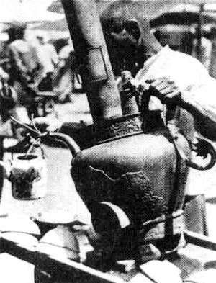
天津街头的龙嘴茶壶冲茶汤

Slide 52
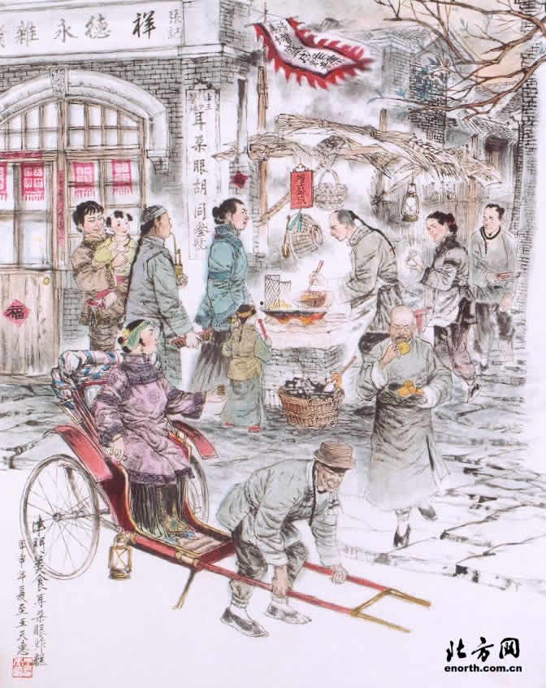
津门一绝耳朵眼炸糕

Slide 53
起士林

Slide 54
住
城里四合院

Slide 55
传统民居

Slide 56
小洋楼

Slide 57
行
渡船

Slide 58
30年代天津人力车

Slide 59
1900年的天津站
早期的塘沽车站

Slide 60
天津铁路公司
中国火箭号

Slide 61
天津有轨电车始建于1904年，1906年6月第一条公交线路白牌环城有轨电车开通运营，是中国第一个建设和开通公共交通系统的城市。

Slide 62
20世纪初在天津滨江道上行驶的电车

Slide 63
汽车

Slide 64
洗浴
玉清池曾是天津最有名的浴池之一

Slide 65
理发

Slide 66
七、娱乐与体育中心
新剧
春柳社：成立于1906年，是由李叔同、曾孝谷等在日本创立的，是我国最早的话剧团体。
南开新剧：1914年11月10日，南开学校师生联合组的新剧团成立。1916年，张伯苓的胞弟张彭春加入南开新剧团。

Slide 67
春柳社合影

Slide 68
李叔同（1880—1942）
字叔同，又号漱筒。天津人。1898年，因维新变法，到上海。1905年，去日本留学。1906年组织春柳社，为中国的新剧事业做出很大的贡献。是中国新文化运动的前驱，卓越的艺术家、教育家、思想家、革新家，是佛教史上杰出的高僧，蜚声好内外。在音乐、美术、诗词、篆刻、金石、书法、教育、哲学、法学、汉字学、社会学、广告学、出版学等诸方面均有所农闲。
扮演玛格丽特

Slide 69
南开新剧
1915年10月南开新剧团《一元钱》剧组成员合影，后排左为周恩来
1911年12月在天津就义的中国话剧先驱王钟声

Slide 70
南开学校张伯苓校长(坐)与胞弟张彭春

Slide 71
曲艺
左为相声艺人侯一尘、张寿臣、常连安

Slide 72
鼓曲演员

Slide 73
民间音乐
天津民间音乐“十不闲”演奏场面

Slide 74
民间工艺
“天津四大工艺”：杨柳青年画、泥人张、风筝魏、刻砖刘
刻砖

Slide 75
左为风筝魏
右为泥人张彩塑

Slide 76
杨柳青年画《白蛇传》

Slide 77
体育
张伯苓、南开学校与中国体育发展
百年奥运梦

Slide 78
南开运动健儿

Slide 79
冰场上的游人
1931年美记小高尔夫球场内景

Slide 80
1922年赛马场

Slide 81
八、几点思考
一、天津城市在近代中国的地位
二、现代化与城市发展
三、传统与现代并存；中国与西方杂糅
四、面向未来的天津

Slide 82
谢谢
2018-10-28

